Slide 1

ANÁLISE DE DADOS
Repasses Novo Bolsa Família

Slide 2
Introdução
Este projeto visa analisar os dados do Novo Bolsa Família, um programa de transferência de renda do Governo Federal reformulado em 2023. O foco está em entender a distribuição dos valores pagos , sua variação no intervalo de março de 2023 até fevereiro de 2025 e o impacto em diferentes regiões do Brasil.

Slide 3
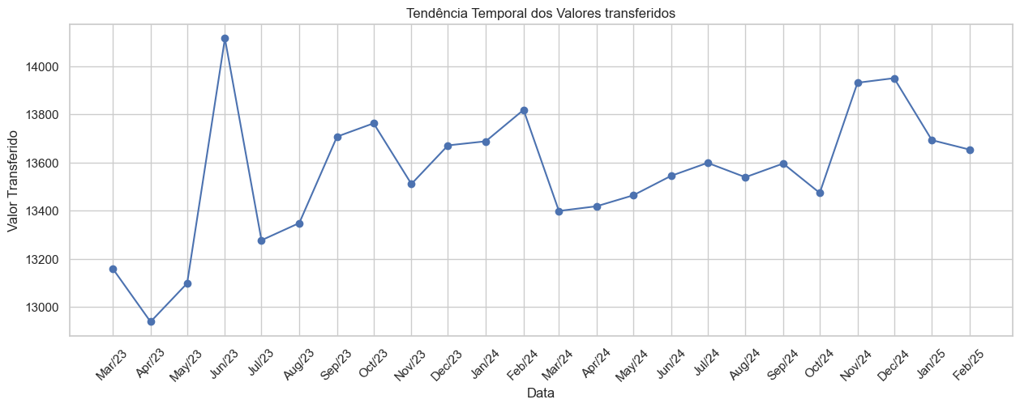
Evolução ao longo do tempo
💰 Os valores transferidos mensalmente cresceram ao longo do período analisado, com picos estratégicos em junho/23 e novembro/24.
📈 A política mostra execução regular e controlada. Obs: os valores de repasses foram divididos por 1.000.000.

Slide 4
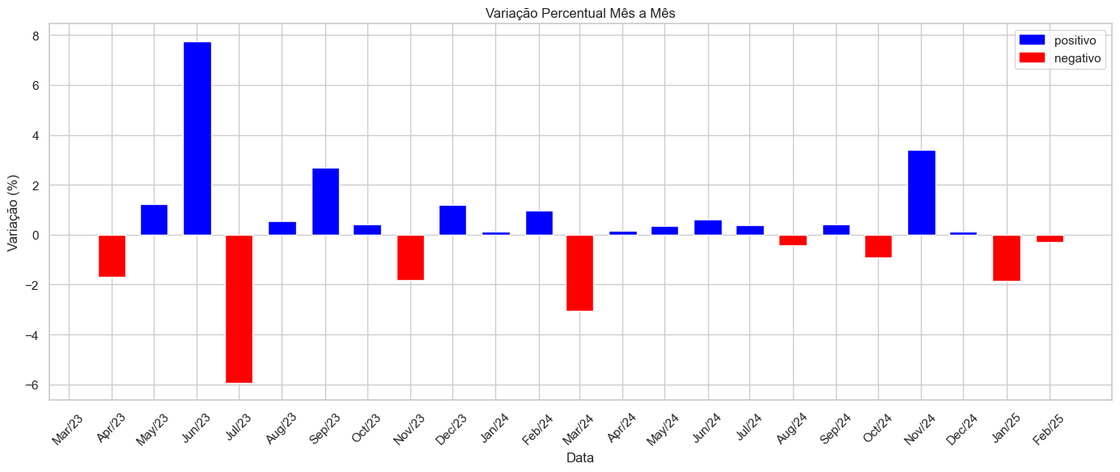
Oscilações e variações
Em jul/ago de 2023 ocorreu a regulamentação dos cadastros unipessoais feito pelo ministério do desenvolvimento social, foi uma medida para limitar o número de pessoas sozinhas recebendo o Bolsa família em cada município.
Essa mudança resultou em uma queda mais acentuada no número de beneficiários logo após sua implementação. O objetivo era coibir possíveis fraudes e garantir que o programa atendesse quem realmente precisa. Após essa correção inicial, as variações no número de beneficiários se tornaram mais suaves, indicando uma estabilização no fluxo de entrada e saída de pessoas do programa.
Destaque positivo: Junho/23 (+7,8%)
Destaque negativo: Julho/23 (-6%)

Slide 5
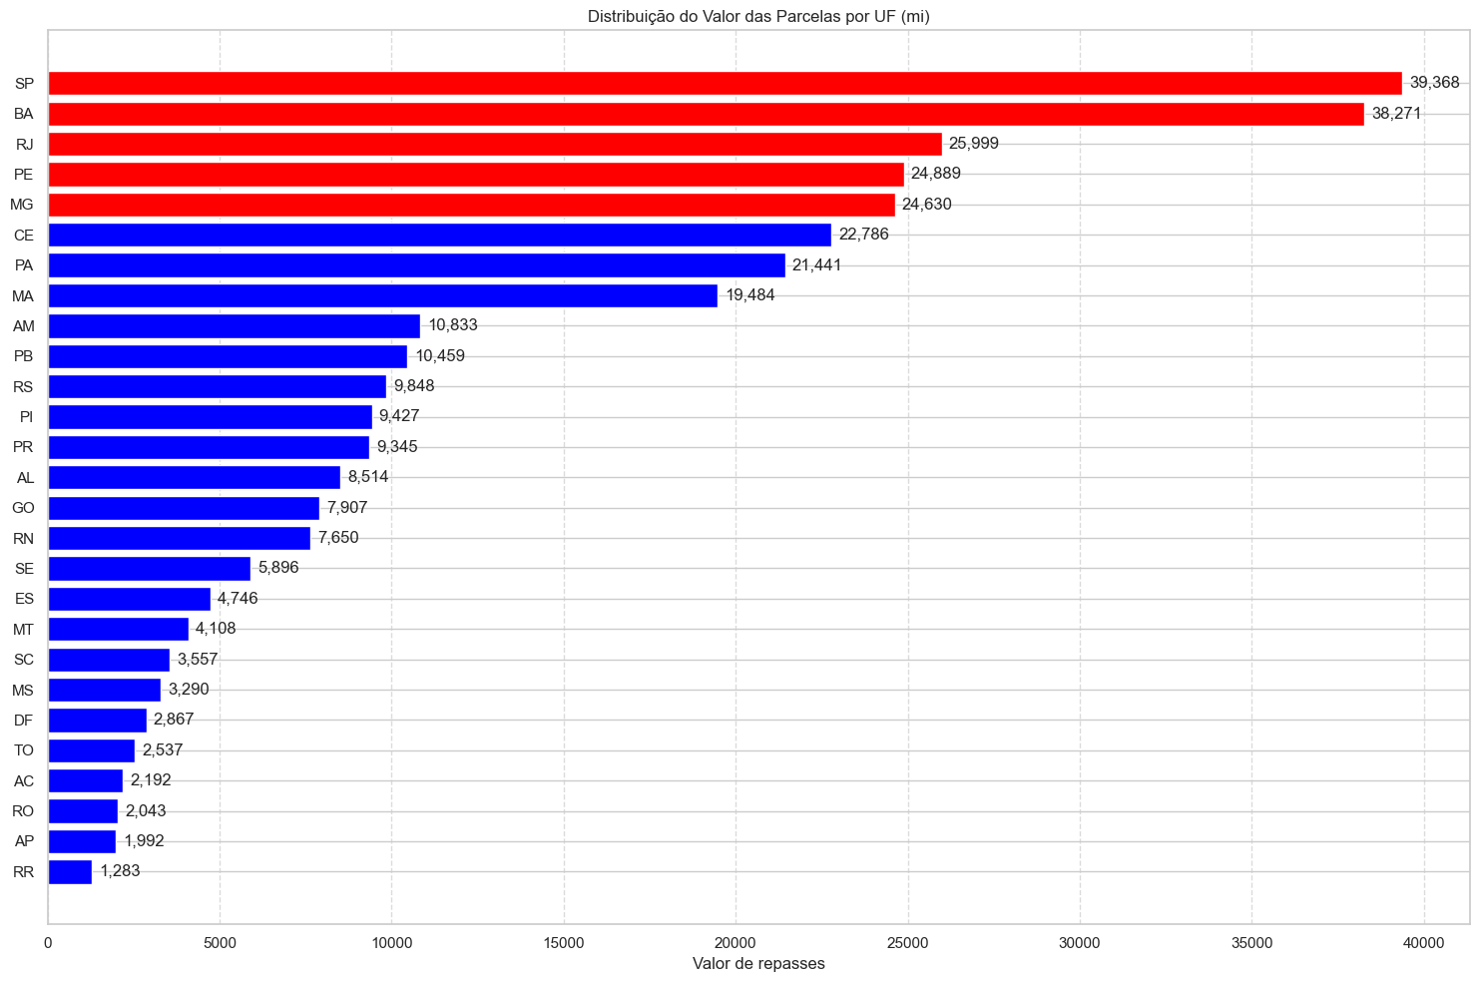
Ranking de repasses por uf
📌 São Paulo, Bahia e Rio de Janeiro lideram em volume absoluto de repasses (por terem populações maiores).

Slide 6
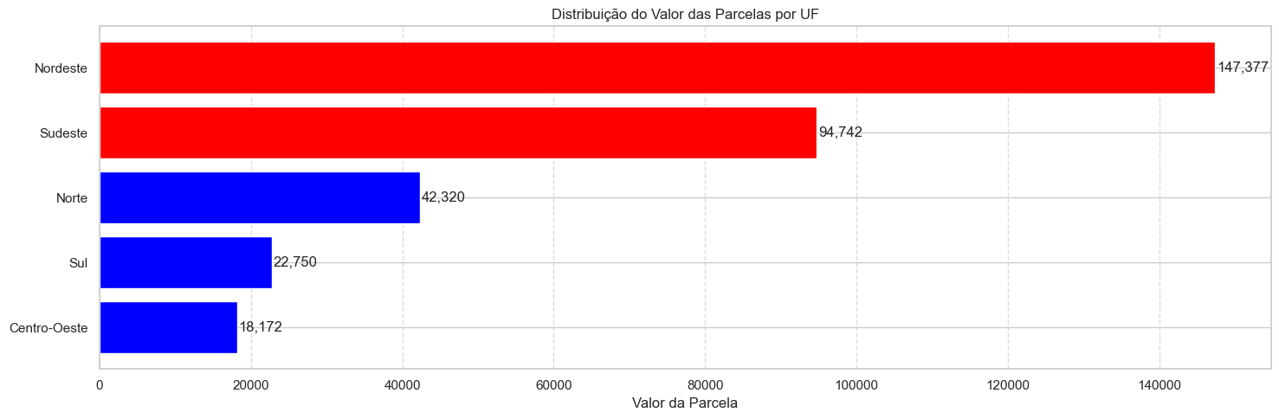
Ranking de repasses por região
📌 Neste gráfico, observamos como os repasses do Bolsa Família estão distribuídos por região do Brasil. As regiões estão ordenadas do menor para o maior valor total recebido, com destaque (em vermelho) para as duas regiões que concentram os maiores repasses: Nordeste e Sudeste.
Essa concentração evidencia a forte presença de beneficiários nessas regiões, especialmente no Nordeste — historicamente mais dependente de programas de transferência de renda devido a fatores socioeconômicos.
O Sudeste, apesar de ser a região mais rica, também aparece com repasse alto, provavelmente devido à densidade populacional de estados como São Paulo e Rio de Janeiro.

Slide 7
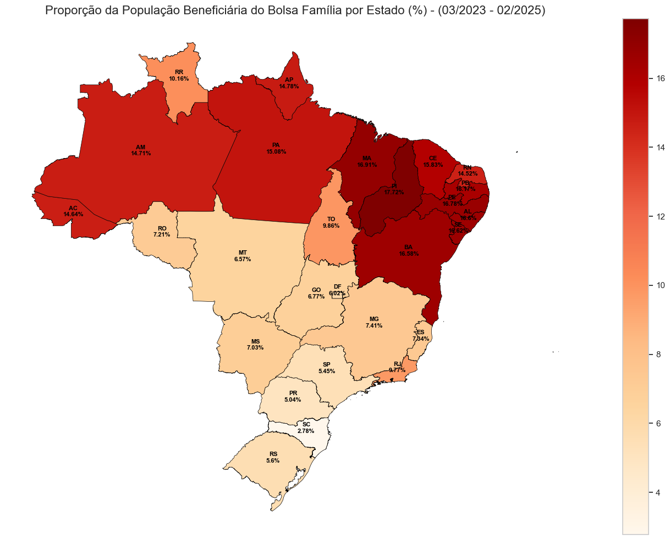
Quem mais depende do programa?
⚠️ Os estados do Nordeste e Norte concentram as maiores proporções da população beneficiada(Beneficiados x População total por uf), com destaque para PI, MA, AL, CE e AM — todos acima de 14%. O mapa mostra claramente o alinhamento entre vulnerabilidade e cobertura do programa, servindo como excelente argumento visual para políticas direccionadas.

Slide 8
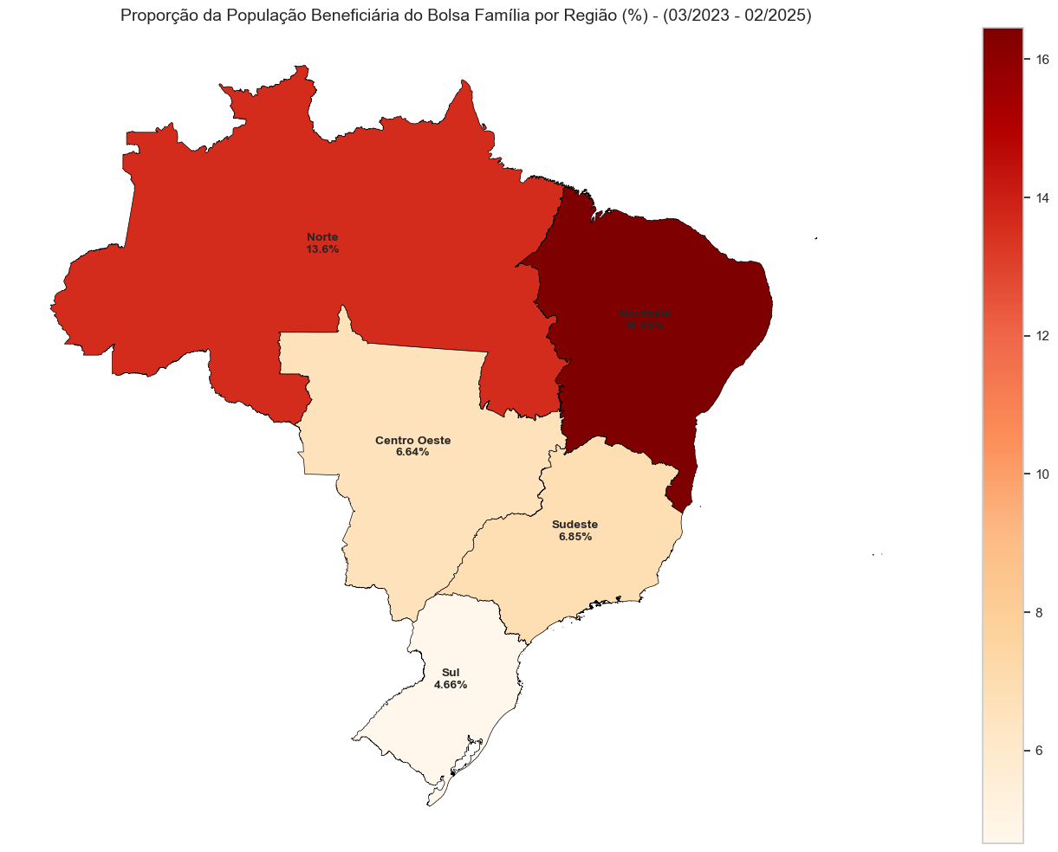
Impacto regional
✅ O Nordeste tem mais de 16% da população recebendo Bolsa Família, seguido por Norte (13,6%). Já Sul, Centro-Oeste e Sudeste têm índices significativamente menores (entre 4,6% e 6,8%). Essa divisão reafirma a efetividade da focalização regional do programa.

Slide 9
Conclusão Geral
✅ A análise do Novo Bolsa Família revela uma política de transferência de renda consistente e bem distribuída no território nacional:
No período contemplado pelo dataset foram um total de R$ 325 bilhões em repasses.
A região nordeste foi contemplada neste período com um valor de R$ 147 bilhões isso é 45,30% do total. Mostra que a maior vulnerabilidade social fica nesta região.
Houve um crescimento gradual nos valores transferidos ao longo dos meses, demonstrando ampliação da cobertura ou aumento nos repasses.
A distribuição dos valores é estável, com baixa dispersão estatística, o que evidencia uma execução regular e previsível do programa.
📌 Conclusão: o Novo Bolsa Família não só cumpre seu papel de assistência direta à população, como também serve como instrumento para redução de desigualdades regionais e pode ser monitorado com técnicas de análise de dados para uma gestão mais eficiente.

